Slide 1
Javy na rozhraní pevného telesa a kvapaliny
Ak nalejeme do sklenenej nádoby vodu, tak pozorujeme, že sa pri stene vytvorí dutý povrch (kvapalina zmáča steny nádoby).
Ak to zopakujeme s ortuťou, tak sa vytvorí vypuklý povrch. Kvapalina steny nádoby nezmáča.

Slide 2
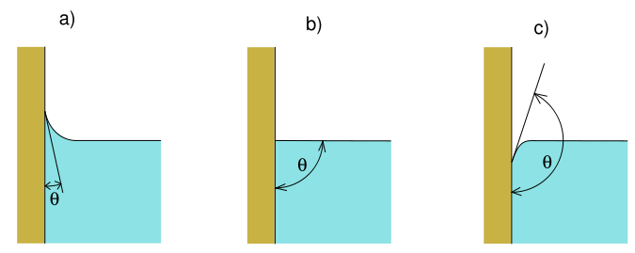
zmáčavá kvapalina
nezmáčavá kvapalina
= 0⁰ … dokonale zmáčavá kvapalina
= 8⁰ … voda ve sklenenej nádobe
= 128⁰ … ortuť v sklenenej nádobe
= 180⁰ … dokonale nezmáčivá kvapalina
ϑ … stykový uhol

Slide 3
Vysvetlenie:
Pri stene sa stýkajú tri prostredia (napr. sklo, voda a vzduch); vznikajú tri povrchové vrstvy (vzduch – kvapalina, vzduch – sklo, sklo – kvapalina). Na danú časticu teda pôsobia tri povrchové sily, ktoré formujú povrch kvapaliny tak, aby ich výslednica bola nulová.

Slide 4
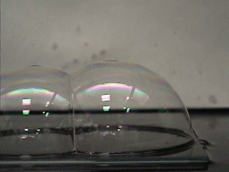
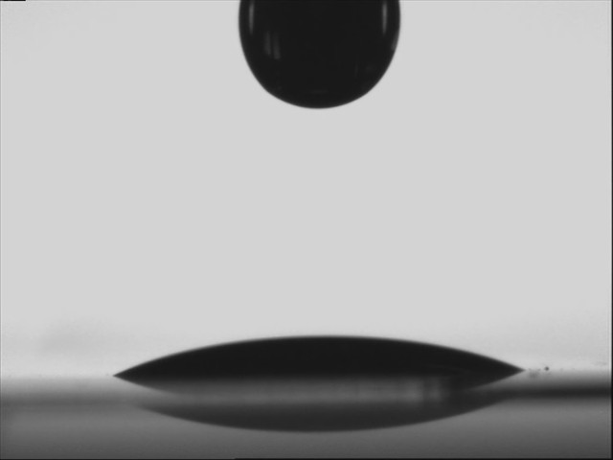
Povrchové sily formujú kvapku oleja na vodnej hladine, rovnako tiež dve spojené mydlové bubliny.

Slide 5
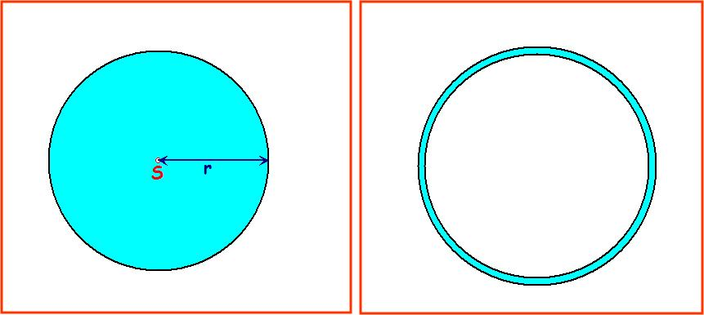
Zakrivený povrch kvapaliny (pri stene nádoby, v bublinách, v kvapkách alebo kapilárach) spôsobuje vznik prídavného tlaku v kvapaline, ktorý se nazýva kapilárny tlak (p_{k}).
kvapka
bublina
S
r

Slide 6
Kapilarita
Ak ponoríme do kvapaliny, ktorá zmáča steny nádoby,tenkú trubicu kapiláru, tak pozorujeme zakrivenie povrchu kvapaliny do tvaru dutého vrchlíka a jej vzostup = kapilárna elevácia.

Slide 7
V prípade nezmáčavej kvapaliny sa v kapiláre vytvára vypuklý vrchlík a hladina je nižšie než v okolitej kvapaline.

Slide 8
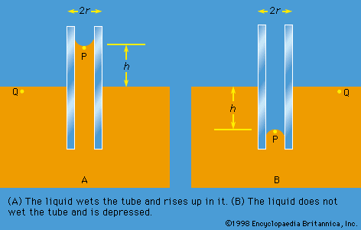
kapilárna elevácia + kapilárna depresia = kapilarita
kapilárna elevácia
kapilárna depresia

Slide 9
Vzostup či pokles hladiny kvapaliny v kapiláre je spôsobený kapilárnym tlakom p_{k}. Kvapalina stúpa, resp. klesá tak dlho, pokiaľ kapilárny tlak p_{k} nie je rovnako veľký ako hydrostatický tlak (p_{h}).

Slide 10
p_{k}
p_{h}
p_{h}
p_{k}

Slide 11
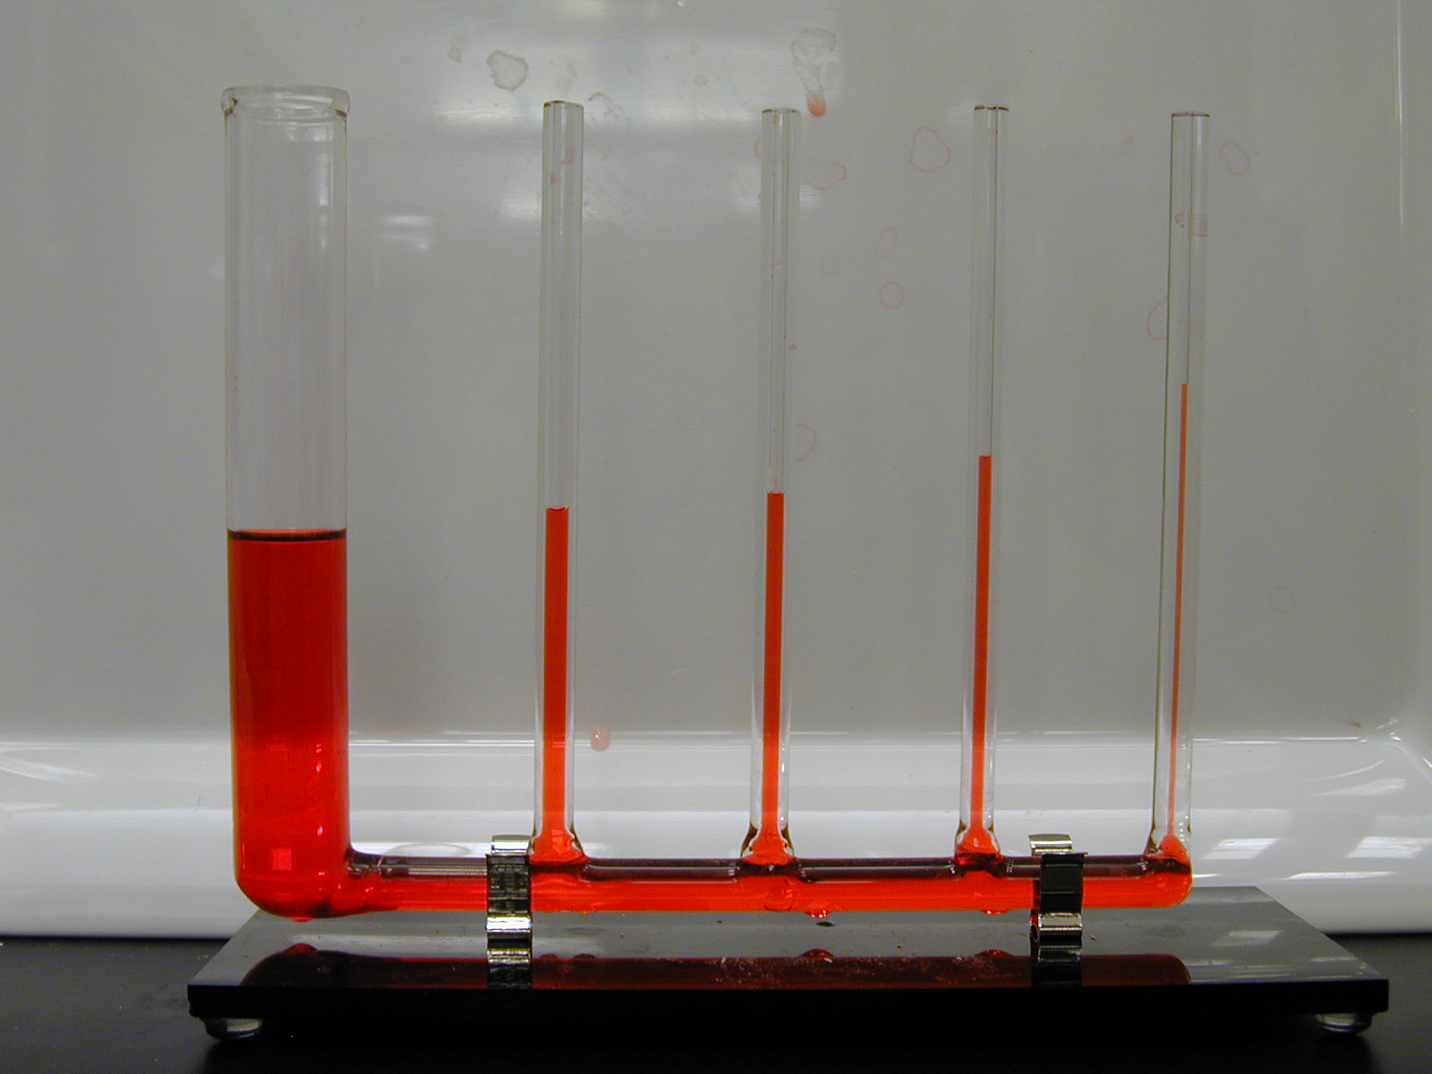

Slide 12
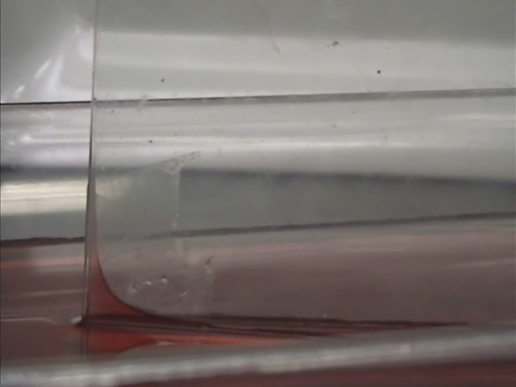
Vzlínanie vody medzi dve sklenené dosky

Slide 13
Z rovnosti kapilárneho a hydrostatického tlaku potom môžeme určiť výšku h, do ktorej kvapalina vystúpi.

Slide 14
Kapilárne javy v praxi
Voda vzlína tenkými kapilárami v pôde, v murive a iných pórovitých materiáloch, cievami rastlín atď.
Horúci parafín alebo petrolej je nasávaný do knôtov atď.

Slide 15
Koniec

